Slide 1

Implementación de una tienda online accesible incorporando un motor de recomendación de productos
Autor: Miguel Laloma
Tutor: Guillermo de la Calle Velasco
Notes:
Buenos días, soy Miguel Laloma y hoy voy a presentarles mi trabajo de fin de grado. Este proyecto consiste en la implementación de una tienda online accesible implementando un motor de recomendación de productos. El tutor del TFG ha sido Guillermo de la Calle Velasco.

Slide 2
Índice
Introducción
Gestión del proyecto
Análisis
Diseño e implementación
Pruebas y validación
Conclusiones y líneas futuras
Notes:
El proyecto está dividido en los siguientes apartados, siguiendo la lógica de la memoria. (mencionar)

Slide 3
Introducción
Contexto y objetivos
Notes:
En primer lugar, la introducción, englobando el contexto del proyecto y los objetivos a realizar.

Slide 4


Contexto del TFG
Notes:
El contexto del TFG, comenzaría por la idea del proyecto. Tras realizar las prácticas en desarrollo web se me ocurrió la idea de realizar una web como TFG. Casualmente, el padre de una compañera mía del Instituto tiene una tienda de material fotográfico en el centro de Madrid. Actualmente cuenta con una página web, sin embargo, quería desarrollar una página web para alojar el material de segunda mano pues es un mercado creciente en los últimos tiempos. Partiendo de esta premisa me solicitó que el desarrollo se basara en wordpress pues estaba familiarizado con este sistema, desgraciadamente el proyecto no llegó a concluirse debido a diversos asuntos. Se planteó abandonar el proyecto sin embargo la investigación previa que se había realizado sobre el funcionamiento del sistema era suficiente para plantearse sacar algo a delante por lo que se decidió darle un lavado de cara.

Slide 5
Objetivos
Desarrollo del Front-end utilizando WordPress
Cumplimiento de los criterios de accesibilidad web
Desarrollo de un motor de recomendación de productos
Implementación de un asistente virtual

Slide 6
Gestión del proyecto
Metodologías y planificación

Slide 7

Modelo del ciclo de vida
Metodología en cascada
Metodología incremental
Notes:
Cascada: Ordenamiento secuencial, se acaba una cosa y se empieza otra.
Incremental, las partes del sistema se van mejorando (y probando) poco a poco.

Slide 8
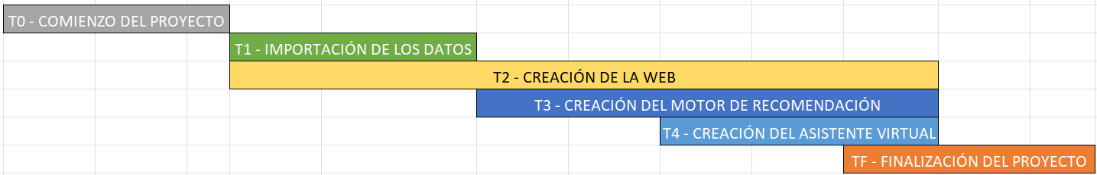
Planificación I: Diagrama de Gantt

Slide 9
Planificación II: Tareas
T0 – Comienzo del proyecto
T1 – Importación de los datos
T2 – Creación de la web
T3 – Creación del motor de recomendación
T4 – Creación del asistente virtual
TF – Finalización del proyecto
Notes:
TF = pruebas + memoria

Slide 10
Análisis
Análisis previo del sistema
Notes:
Procedamos ahora con el análisis previo del sistema y veamos las tareas realizadas antes de comenzar el desarrollo.

Slide 11
Análisis del estado del arte

Slide 12
Requisitos Funcionales I
RF01 – Registro y creación del perfil
RF02 – Gestión del carrito de compras
RF03 – Gestión del stock de productos
RF04 – Proporcionar herramientas de identificación de productos como etiquetas o atributos

Slide 13
Requisitos Funcionales II
RF05 – Posibilidad de publicar valoraciones de los productos
RF06 – Formulario de recogida de preferencias
RF07 – La aplicación contendrá un motor de recomendación de productos basado en las valoraciones y las preferencias
RF08 – Presencia de un asistente virtual

Slide 14
Requisitos No Funcionales
RNF01 – La tienda debe ser intuitiva y fácil de usar
RNF02 – Cumplir con los criterios de accesibilidad web
RNF03 – Diseño responsive
RNF04 – Sistema compatible con WordPress y WooCommerce
RNF05 – Política de copias de seguridad
Notes:
Entre los criterios de accesibilidad web destacarían: - Estructura clara y concisa
- Tiempo suficiente para leer
- Control desde teclado
- Texto alternativo a las imágenes

Slide 15
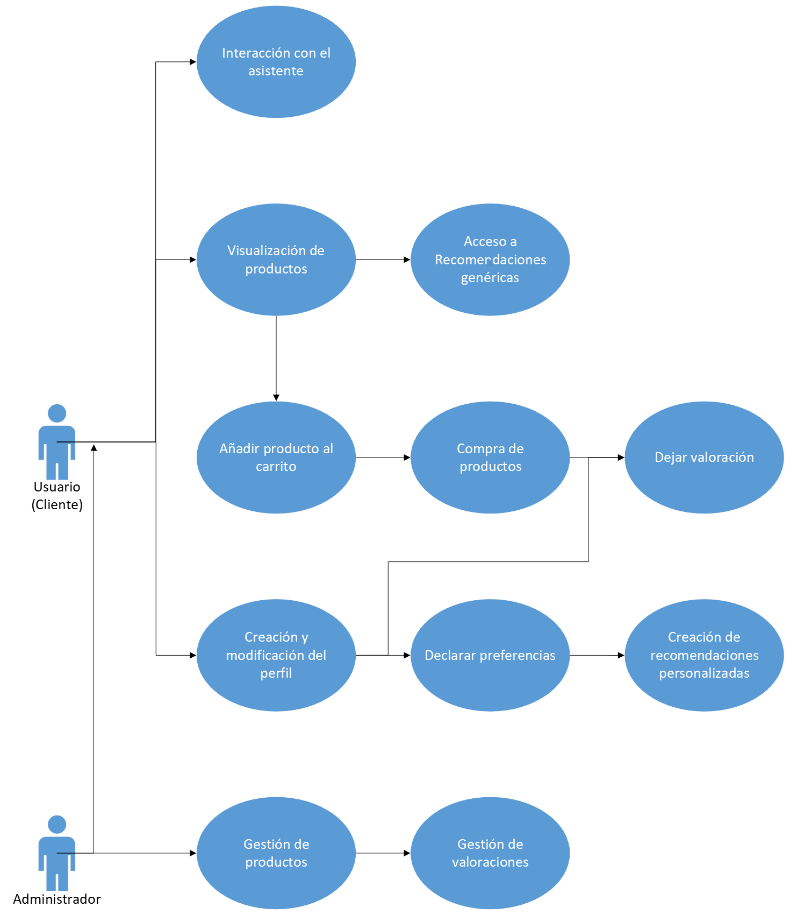
Casos de uso
Escenarios prácticos de la aplicación web

Slide 16
Diseño e implementación
Arquitectura, diseño e implementación

Slide 17
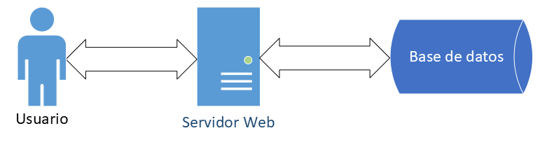
Arquitectura física
Notes:
Arquitectura cliente servidor habitual en aplicaciones web: Cliente: dispositivos o programas que solicitan servicios o recursos.
Servidor encargado de proporcionarlos. El cliente realiza una solicitud, el servidor la procesa y ejecuta una tarea como puede ser consultar una base de datos y devuelve una respuesta.
El servidor ofrece ventajas en términos de escalabilidad y seguridad pero todo el sistema depende de que no falle.

Slide 18
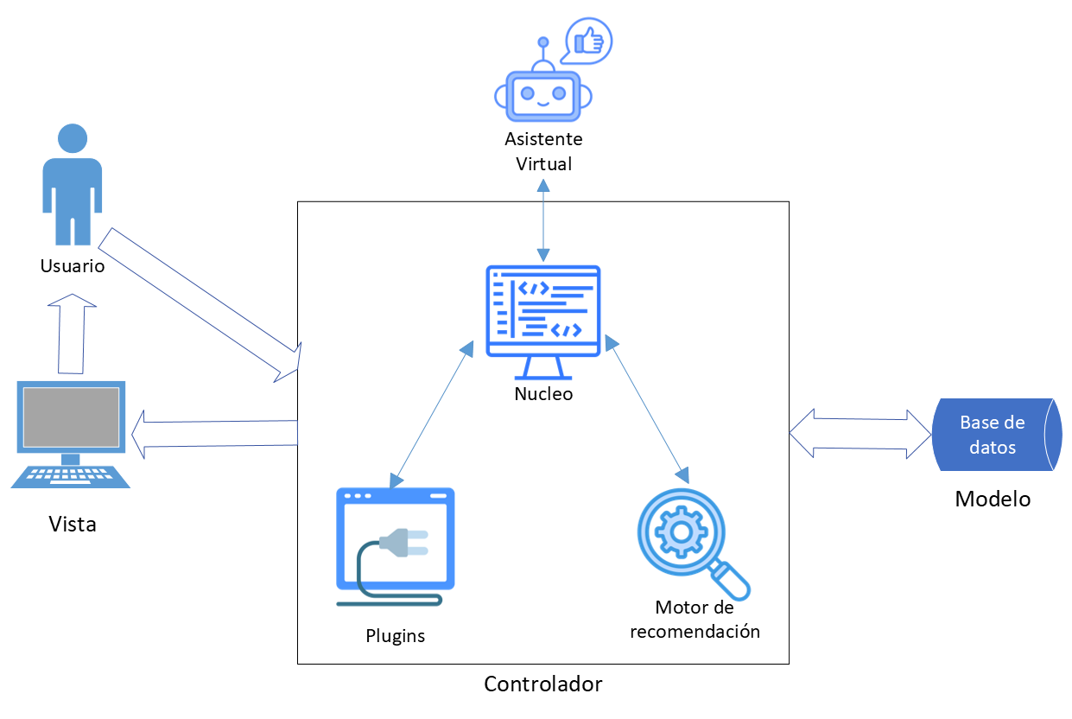
Arquitectura lógica
Notes:
La arquitectura lógica del sistema está basada en el modelo-vista-controlador, aunque este sufre algunas ligeras modificaciones.
Modelo representaría los datos o lógica del negocio, en este caso la base de datos wordpress específicamente ofrece una capa de abstracción, permitiendo al desarrollador acceder a la base de datos de manera más sencilla. La vista representa la interfaz de usuario y se encarga de mostrarle los datos.
El controlador es el alma del sistema, recibe las peticiones que realiza el usuario, y procesa interactuando o no según la necesidad del requerimiento.
Adicionalmente, encontramos los plugins que permiten modificar o añadir funcionalidades del sistema, en algunos casos saliéndose del modelo. Pudiendo incluso considerarse precursores de una arquitectura de plugin.
En última instancia, el asistente virtual, está alojado fuera del sistema, aunque recibe las peticiones del usuario por medio del controlador.

Slide 19
Diseño de datos
Utilización de las tablas existentes en la base de datos SQL de WordPress
Migración y carga inicial de datos
Notes:
La base de datos en el sistema es de tipo SQL. No se ha elegido esta base de datos, viene impuesta por el uso de WordPress. Se han utilizado las tablas existentes en dicha base de datos para alojar y recuperar información necesaria a la hora de realizar el motor de recomendación.
Se realizó una migración y carga inicial de datos. Para tener una base sobre al que crear la web se descargó un dataset de productos, concretamente de smartwatches y se realizaron algunas modificaciones de modo que pudiera importarse en woocommerce.

Slide 20
Diseño e implementación de la interfaz de usuario
Diseño basado en la accesibilidad web
Utilización del plugin WooCommerce junto con el tema Astra
Shortcodes
Notes:
El diseño de la interfaz de usuario se ha realizado basándose en el cumplimiento de los criterios de accesibilidad web, tratando de utilizar una paleta de colores que dificulte la mala visión del usuario debido al contraste.
Se ha utilizado el plugin WooCommerce para crear la tienda online y el tema Astra como base de la tienda, además de la herramienta Spectra que facilita la edición de la interfaz.
Finalmente, se han utilizado shortcodes, o fragmentos de código. Esto es una funcionalidad que ofrece wordpress consistente en introducir una llamada al código para añadir ciertas modificaciones en la web o llamadas al código. Facilitando notablemente la implementación del plugin.

Slide 21
Entorno de construcción
LocalWP by Flywheel
Visual Studio Code
Lenguajes de programación: PHP, CSS, HTML, JavaScript, Pyhon
Docker
Amazon Web Service
Notes:
Local WP es un entorno de desarrollo local.

Slide 22
Diseño e implementación del motor de recomendación I
Objetivo: Sugerir productos relevantes a partir de 1) las preferencias de los usuarios y 2) las valoraciones de los productos
El usuario debe estar registrado para recibir una recomendación personalizada

Slide 23
Diseño e implementación del motor de recomendación II
1) Recomendación basada en preferencias
Generar un perfil de usuario basado en la recolección de sus preferencias mediante un formulario
Comparar el perfil de usuario con la base de datos de productos
Asignar una puntuación a cada producto

Slide 24

Diseño e implementación del motor de recomendación III
2) Recomendación basada en valoraciones
Cálculo de la puntuación mediante la aproximación bayesiana de la media de valoraciones de los productos
Notes:
Este cálculo mejora la media aritmética gracias al conocimiento previo sobre la distribución de los datos, dirigiendo el valor medio hacia el valor esperado y ajustando el resultado en función de los datos.
Adicionalmente se calcula el límite inferior del intervalo de confianza de la media para tratar de ser más precisos.

Slide 25
Diseño e implementación del motor de recomendación IV
Ponderar adecuadamente ambas valoraciones y asignar una valoración global a cada producto
Generar las recomendaciones ordenando la lista según la valoración global
Mostrar dichas recomendaciones al usario
Notes:
Ambas puntuaciones formarían la mitad de la nota, no por casualidad. Se han realizado estudios que demuestran la influencia de las valoraciones en el consumidor a la hora de comprar, especialmente cuando son muchas y elevadas, el cálculo de la media por la aproximación bayesiana considera implícitamente ambas variables por lo que puede ponderarse 50/50.

Slide 26
Diseño e implementación del asistente virtual
Diseño basado en la accesibilidad web
Implementación utilizando la biblioteca de código abierto Keras
Entrenamiento a partir de una biblioteca de interacciones predefinidas
Integración con WordPress mediante PHP

Slide 27
Pruebas y Validación
Demo técnica
Notes:
Se realizaron pruebas de integración de los componentes del sistema mediante pruebas y posteriormente una prueba global del sistema cómo la que veremos ahora.

Slide 28
Conclusiones y líneas futuras
Aprendizaje obtenido
Posibilidades de mejora
Notes:
El proyecto ha sido fructífero, creo que ha permitido ampliar y asentar gran parte del aprendizaje obtenido en la carrera y relacionar muchos conocimientos que no pensaba que estuvieran relacionados. Líneas futuras: Mejorar el asistente virtual, realizando un conocimiento profundo en el funcionamiento del machine learning de modo que sea relevante para la tienda, tratando de utilizarlo para sustituir el formulario para recuperar las preferencias.

Slide 29
Gracias
Miguel Laloma
m.laloma@usp.ceu.es
Notes:
Se han cometido infinidad de errores en el desarrollo que se han ido comprendiendo y parcheando a lo largo de este.

